Slide 1
질병 연관 유전자 탐색을 위한
머신러닝 기법 설계
24 전기 졸업과제 7조
서울대구부산
김이경
박화성
이윤재
지도교수 : 송길태 교수님
Notes:
안녕하십니까 질병 연관 유전자 발굴을 위한 머신러닝 기법 설계를 주제로 졸업과제를 수행한 서울 대구 부산 팀입니다.

Slide 2
목차
01
과제 개요
02
배경 지식
03
베이스 모델
04
모델 고도화
05
연구 결과
06
결론 및 향후 연구 방향
Notes:
발표의 목차는 과제 개요, 배경 지식, 베이스 모델, 모델 고도화, 연구 결과, 결론 및 향후 연구방향 순입니다.

Slide 3
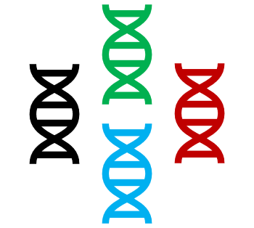

과제 개요 - 연구 배경
유전자는 우리 몸의 기능을 결정하는 DNA의 일부분
특정 유전자가 변형되거나 손상되면 질병을 유발
Notes:
유전자는 우리 몸의 기능을 결정하는 디엔에이의 일부분으로 특정 유전자의 변형, 손상은 질병을 유발합니다.

Slide 4
과제 개요 - 연구 목표
질병 - 유전자 관계 파악
발병 가능성 예측
효과적인 질병 대응
BUT
확인 가능한 유전자는
한정되어 있어
연관성을 찾기에는
한계점 존재
딥러닝 기술
활용으로
한계점 극복
관계 파악을 위한
임상시험 ,
유전자 분석 수행
>>
>>
>>
Notes:
그렇기 때문에 질병과 유전자 사이의 관계를 파악하는 것은 매우 중요합니다. 질병과 유전자 사이의 관계를 파악함으로써 질병의 발병 가능성을 예측하고 효과적으로 대응할 수 있게 됩니다.
기존에는 임상실험을 진행하거나 유전자 데이터 분석을 통해 질병과 유전자 사이의 관계를 파악했습니다.
하지만 인간의 유전자 중 현재까지 밝혀진 유전자가 제한적이기 때문에 직접적인 연관성을 찾아내는 기존의 방식에는 한계가 존재합니다. 이런 한계점을 극복하기 위해 딥러닝을 기술을 활용해 보기로 하였습니다.

Slide 5
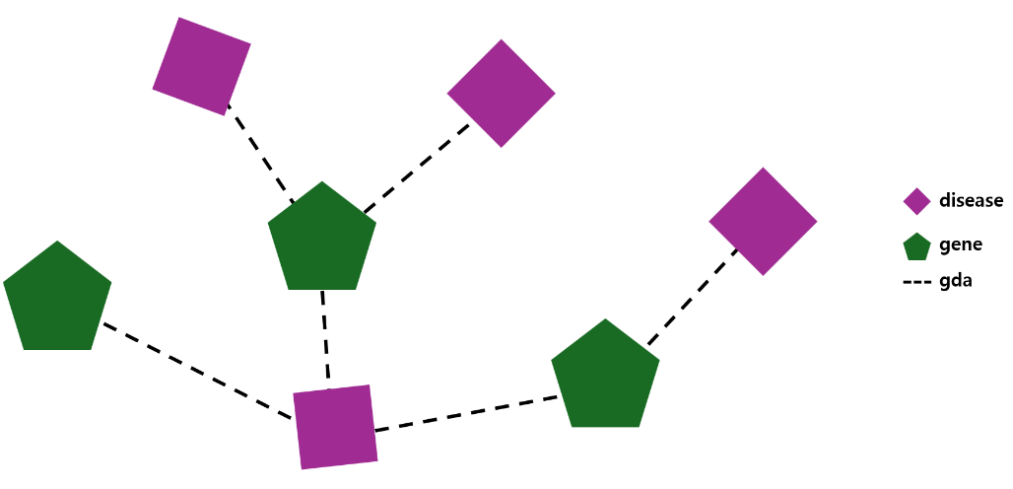
배경 지식 – GCN (Graph Convolution Network)
Graph 형태의 데이터에서 합성곱을 통해 특징을 추출해내는 신경망 모델
합성곱 계층을 통과할 때마다, 각 노드는 간선으로 연결된 다른 노드에게 자신의 정보를 전파
노드의 피처를 담고 있는 Feature Matrix가 업데이트되면서 학습이 진행
본 과제에서는 GCN의 입력으로 다양한 종류의 노드와 간선을 가질 수 있는 이기종 그래프를 활용
Notes:
이번 연구에서 활용한 딥러닝 기술은 Graph Convolution Network입니다. 지씨엔은 그래프 형태의 데이터에서 합성곱을 통해 유의미한 정보를 추출하는 신경망 모델로, 각 합성곱 계층을 통과할 때마다, 각 노드는 간선으로 연결된 다른 노드에게 자신의 정보를 전파합니다. 이 과정에서 노드의 피처를 담고 있는
Feature Matrix를
업데이트됩니다. 본 과제에서는 지씨엔의 입력으로 다양한 종류의 노드와 간선을 가질 수 있는 이기종 그래프를 활용하였습니다.

Slide 6
배경 지식 – 데이터 선정 및 분석
- geneId
- geneSymbol
- DSI
- DPI
- PLI
- protein_class
- protein_class_name
- NofDiseases
- NofPmids
DisGeNET에서 제공하는 질병, 유전자, 질병과 유전자의 관계 데이터를 활용
질병과 유전자 데이터의 경우 데이터 전처리 과정을 통해 32차원으로 가공해 표현력을 높임
GENE
- gda
- gene
- geneSymbol
- disease
- diseaseName
DISEASE
GDA
- diseaseId
- diseaseName
- diseaseType
- diseaseClass
- diseaseSemanticType
- NofGenes
- NofPmids
Notes:
데이터는 디스지넷을 통해 질병과 유전자, 그리고 이들의 상관관계를 나타내는 지디에이 데이터를 사용하였고 데이터가 가지는 피처는 다음과 같습니다.
본 과제에서는 질병과 유전자의 표현력을 높이기 위해, 데이터 전처리 과정을 통해 질병과 유전자 모두 32차원으로 가공하였습니다.

Slide 7
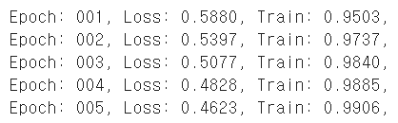
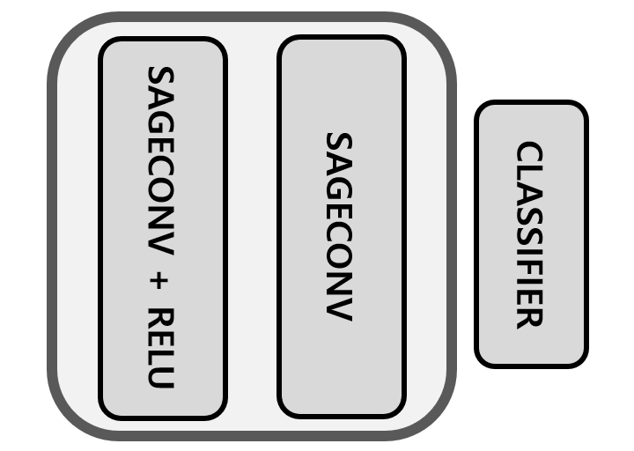
베이스 모델
베이스 모델 구축
성능 평가
이후 계획 수립
2개의 SAGEConv층과 Classifier로
구성된 모델 생성
모델의 안정성을 높이기 위한 추가 데이터 수집
모델 고도화를 위한 하이퍼파라미터 조정
비정상적으로 높은 정확도
GDA 데이터의 부족으로
과적합이 발생했다 판단
>>
>>
Notes:
다음으로 베이스모델입니다.
사진과 같은 구조를 갖는 베이스 모델을 구축하였고, 2개의 Sage Convolution 층과 1개의 Classifier로 이루어져 있습니다. 각 Sage Convolution 계층을 통과할 때 마다, 노드는 이웃 노드의 정보를 활용하여 자신의 정보를 업데이트 합니다.
이렇게 만들어진 베이스 모델로 학습했을 때 99% 에 가까운 과도하게 높은 정확도를 얻을 수 있었습니다.
저희 팀은 이러한 결과가 발생한 이유가 2만개 이상의 데이터를 보유한 유전자와 질병에 비해 지디에이 데이터는 약 5천개의 적은 데이터만을 사용했기 때문이라 생각했습니다.
베이스 모델의 결과를 통해 이후의 과제 진행 계획으로 데이터를 추가 수집과 적합한 하이퍼파라미터 탐색을 설정했습니다.

Slide 8
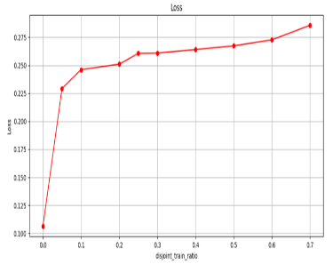
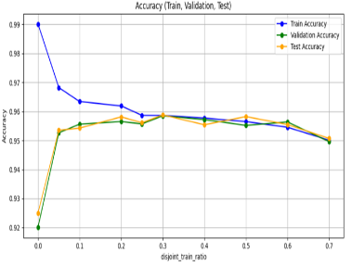
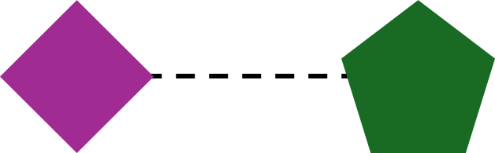
모델 고도화
데이터 추가 수집
하이퍼파라미터 튜닝
disjoint_train_ratio, neg_sample_ratio,
모델 계층 변경 등을 통해 모델에 적합한
하이퍼파라미터를 시험적으로 탐색
DisGeNET에서 제공하는 API로 GDA데이터를 추가 수집
5160개
74775개
Notes:
우선 디스지넷에서 제공하는 에이피아이를 사용해 지디에이데이터를 추가 수집하였습니다. 추가 수집 결과 약 7만개의 데이터를 추가적으로 얻을 수 있었습니다. 그리고 적합한 모델 하이퍼파라미터를 시험적으로 찾아냈습니다. 디스조인트 트레인 레이쇼Disjoint_train_ratio, 네거티브 샘플링 비율neg_sample_ratio를 변경하고 모델의 계층 수와 계층의 종류를 바꾸는 등의 다양한 시도 끝에 적절한 하이퍼파라미터 값을 얻을 수 있습니다.
수정필요

Slide 9
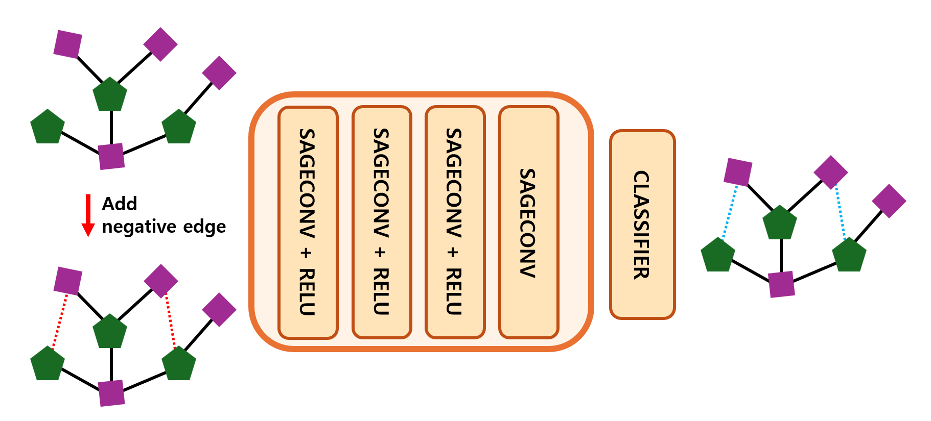
모델 고도화
Notes:
이번 연구에서 최종적으로 도출해 낸 모델의 전체적인 구조입니다.

Slide 10
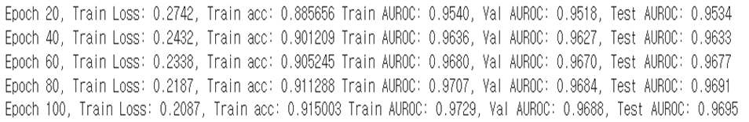
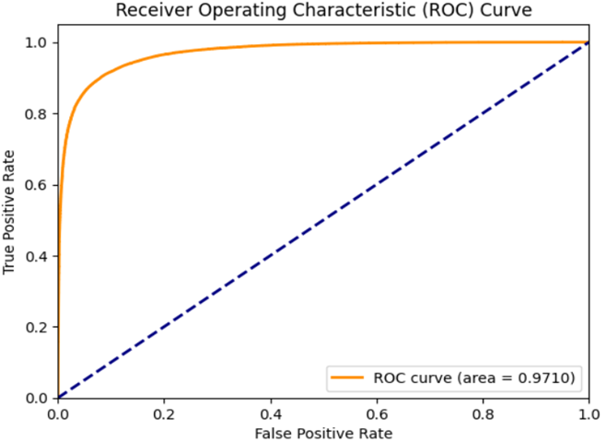
연구 결과 – 모델 최적화
Notes:
모델의 학습 결과와 알오씨 커브 그래프 입니다.

Slide 11
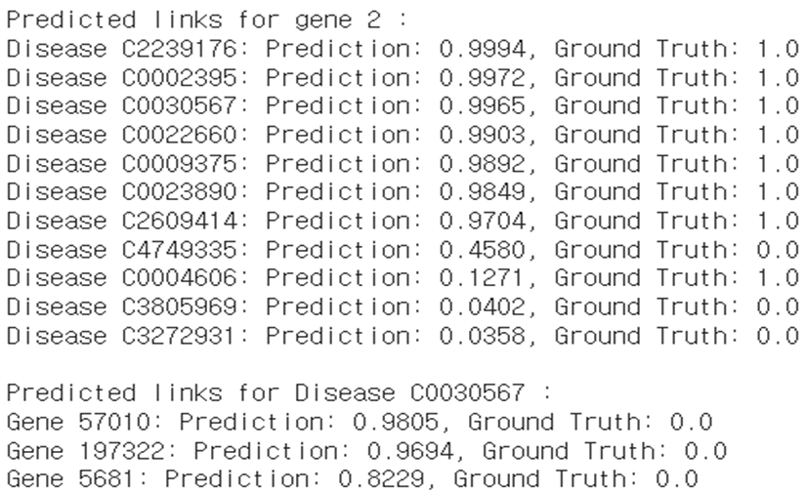
연구 결과 – Link Prediction 확인
Notes:
모델 학습이 완료된 후, 어떤 링크가 생성되었는지 확인해보았습니다. 유전자 아이디가 이인 유전자를 기준으로, 예측 값을 내림차순으로 정렬하여 유전자와 질병 사이의 연관성 정도를 평가할 수 있었습니다.
그리고 질병 번호 씨공공삼공오육칠인 파킨슨병에 대해 기존에 연관성이 없는 유전자만을 대상으로 분석한 결과, 예측 값이 영쩜 오가 넘는 세개의 유전자가 발견되었습니다. 이를 통해 해당 유전자들이 파킨슨병과 연관되어 있음을 예측할 수 있습니다.

Slide 12
결론 및 향후 연구 방향
질병 연관 유전자 발굴을 위한 머신러닝 기법을 설계하고, 모델의 정확도를 향상시키기 위한 다양한 방법을 탐색
이번 연구는 유전자와 질병 사이의 상관관계를 분석하는 데 있어
가이드라인을 제공할 수 있으며, 이는 의학 기술 발전에 큰 도움이 될 것으로
기대
현재 연구에서는 질병과 유전자 간의 관계만을 바탕으로 모델 학습을
진행하였으나, 향후에는 단백질 및 RNA 노드를 추가하고 질병간, 유전자 간의 상관관계도 간선으로 표현하는 이기종 그래프를 입력으로 하는 GCN 모델을
구축할 계획
Notes:
결론 및 향후 연구 방향 입니다.
이번 연구는 유전자와 질병 사이의 상관관계를 분석하는데 있어 가이드라인을 제공할 수 있으며 이는 의학 기술 발전에 큰 도움이 될 수 있을 것이라고 생각합니다.
향후 연구를 통해 질병과 유전자 간의 관계만을 바탕으로하는 모델이 아닌, 더욱 다양한 노드와 간선을 갖는 이기종 그래프를 입력으로 하는 지씨엔 모델을 구축해 볼 예정입니다.

Slide 13
감사합니다
Notes:
이상으로 이천이십사년 전기 졸업과제 발표를 마칩니다.
시청해주셔서 감사합니다.

